Slide 1

Communication sur : la protection sociale et la viabilité des ménages exploitants
Andrianaivo Mampianina Christian
Université de Lille | CLERCE | UMI Source
Thèse sous la direction de Benoît Lallau et Claire Gondard-Delcroix
Université d’Antananarivo, 09/11/22

Slide 2
Contexte
2014 : année internationale de l’agriculture familiale
2017 : approbation de la décennie de l’agriculture familiale
    Intérêts scientifiques et de recherche-action autour de la sécurisation des conditions de vie des AF prenant de l’importance
    Paradoxe des petits agriculteurs pauvres et monde rural vulnérable encore persistant dans le sud ?
    Mieux comprendre le mécanisme de leur viabilité pour mieux les appuyer et les sécuriser ?

Slide 3
Cadre conceptuel
Viabilité
  Capacité d’un système à conserver ses fonctions et son état initial
  Après l’expérience et/ou sous un élément contraignant (comme les chocs)
  En mobilisant stratégiquement des ressources non illimitée

Slide 4
Cadre conceptuel
Agricultures familiales : des formes d’organisation d’activités essentiellement agricoles profitant d’un lien étroit entre la famille (qui peut être un ménage) et l’unité de production
  Main d’œuvre familiale
  Patrimoine familial ► Actifs de production
    Diffusion des effets de chocs subis dans les deux unités
    Porosité entre le volet social du ménage et le volet économique de l’exploitation
    Double sécurisation nécessaire ► moyens de protection sociale et économique

Slide 5
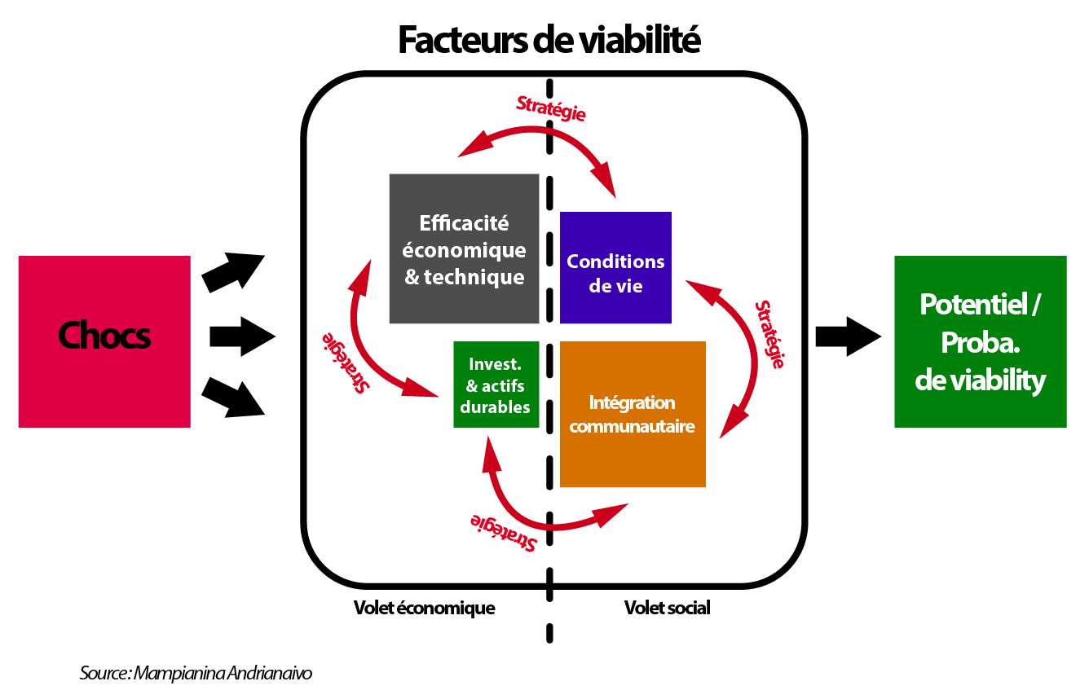
Cadre de la viabilité de l’agriculture familiale

Slide 6
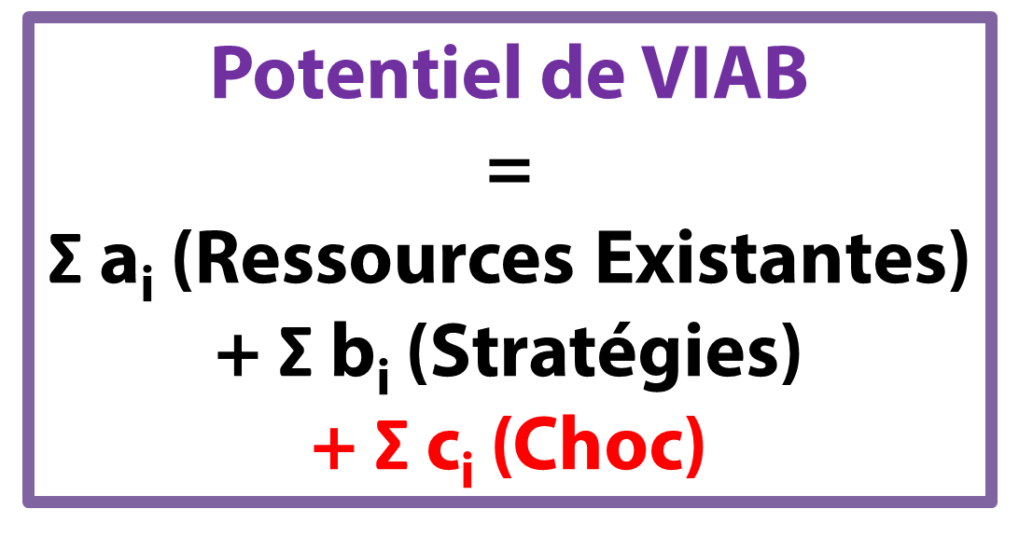

Slide 7
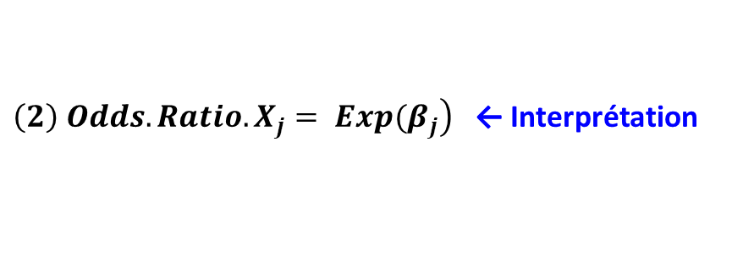
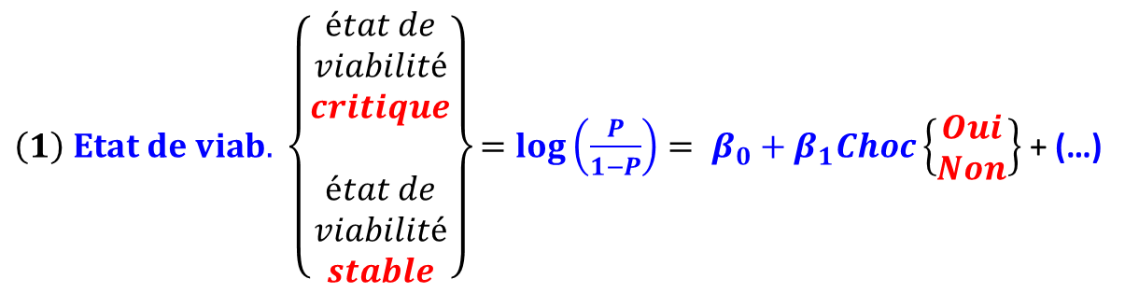
Un premier modèle initial
Mobilisation de la base de données SYSMIPRO
Modèle LOGIT | MMVS
1 facteur
$\left(1\right) Etat de viab. \left\{\begin{aligned}état de \\ viabilité \\ critique \\ \\ état de \\ viabilité \\ stable\end{aligned}\right\}=log\left(\frac{P}{1−P}\right)= β_{0}+β_{1}Choc\left\{\begin{aligned}Oui \\ Non\end{aligned}\right\}$ + (…)
$\left.\left(2\right) Odds.Ratio.X_{j}= Exp(β_{j}\right)$ ← Interprétation

Slide 8
Statistiques descriptives
Distribution des ménages selon son état de viabilité
 | N | %
Ménages en état de viabilité critique (Viabilité 0) | 284 | 56.91%
Ménages en état de viabilité stable (Viabilité 1) | 215 | 43.09%
Total | 499 | 100.00%
Viabilité 0 : production & revenu ne permettant de subvenir aux besoins (État de viabilité critique)
Viabilité 1 : production & revenu permettant de subvenir aux besoins (État de viabilité stable)

Slide 9
Statistiques descriptives
4 Types de chocs les plus fréquents| N=499
Type de choc | Nb. Ménages ayant subi les chocs | %
Dégâts sur les cultures (sécheresse, inondations, cyclones, etc.) | 237 | 50.64%
Dégâts sur le bétail (maladie, accident, décès) | 115 | 24.57%
Santé (maladie, accident d’un membre du ménage, etc.) | 115 | 24.57%
Difficultés alimentaires (longue soudure…) | 306 | 65.38%

Slide 10
Statistiques descriptives
Distribution des ménages : le fait d’avoir subi un ou des chocs, ou non
 | N | %
Aucun choc subi (Choc 0) | 31 | 6.21%
Un ou plusieurs chocs subis (Choc 1) | 468 | 93,79%
Total | 499 | 100%

Slide 11
Paramètres du modèle | Résultats 1
Odds Ratio (Ratio de Probabilité)
Significativité globale du modèle et de la variable ‘choc’ qui y est intégrée : p-values < 5%
Une exploitation familiale ayant subi un choc a un rapport de chance de 0,39 contre 1 d’être dans une situation stable de viabilité face à une exploitation n’ayant subi aucun choc

Slide 12
Paramètres du modèle | Résultats 1
Effet marginal (par modalité)
65,5% probabilité prédite pour un ménage exploitant de se tenir sur une position viable stable
Contre 41,7% seulement pour un ménage ayant eu à faire face à un choc

Slide 13
Paramètres du modèle | Résultats 2
Dans l’objectif d’analyser la contribution des mécanismes de protection sociale sur le potentiel de viabilité des exploitations familiales
Introduction d’une seconde variable ‘PS’
Moyen de protection socialisée en réponse aux chocs | N | %
Oui (PS 1) | 314 | 67.09%
Non (PS 0) | 154 | 32.91%
Total | 468 | 100%
PS 1 : avoir réagi face au choc grâce à un moyen de sécurisation socialisée (pratique de PS formelle, informelle, pratique interpersonnelle grâce au réseau)
PS 0 : Autres pratiques pour faire face aux chocs

Slide 14
Paramètres du modèle | Résultats 2
Effet marginal (par modalité)
Significativité globale et des variables ‘choc’ et ‘pratique socialisée’ au sein du modèle : p-values < 5%

Slide 15
Paramètres du modèle | Résultats 2
Effet marginal (par modalité)
La probabilité prédite d’être dans une situation de viabilité stable pour un ménage n’ayant subit aucun choc est autour de 65%
Pour les ménages ayant subi un choc mais n’ayant recours à aucune pratique de sécurisation socialisée, il est prédit que leur probabilité d’être dans un état de viabilité stable est de 38,31% ;
contre 43,33% pour les ménages ayant eu recours à des pratiques socialisées

Slide 16
Résumé & Discussion
Ce modèle très simplifiée donne idée de l’ampleur des chocs sur le potentiel de viabilité des agricultures familiales.
Les différences d’effets marginaux sont fines, leur interprétation nécessite beaucoup de prudence
  bien connaitre le contexte local ► hypothèses solides
Les ménages ayant eu recours à un moyen de protection socialisée sont susceptible, par prédiction du modèle, d’être plus viables d’une manière générale ; vis-à-vis des autres pratiques (non socialisées).

Slide 17
Résumé & Discussion
Mais le modèle est loin d’être complète. Le cadre de la viabilité vu précédemment laisse à penser le nombre de variables explicatives qu’il faudrait introduire
Exemple : la modalité ‘PS 0’ (aucune pratique socialisée face aux chocs) renferme encore autres sous catégories.
  Les exploitations qui n’ont rien pu faire
  Les exploitations qui ont choisi de ne rien faire, volontairement

Slide 18
Merci de votre attention !

